Slide 1

CHÀO MỪNG QUÝ THẦY, CÔ VỀ DỰ GIỜ
MÔN MĨ THUẬT – LỚP 2

Slide 2
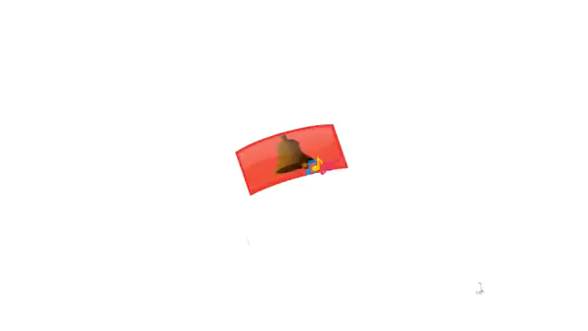
KHỞI ĐỘNG

Slide 3
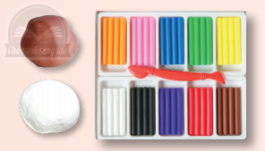
KIỂM TRA ĐỒ DÙNG

Slide 4
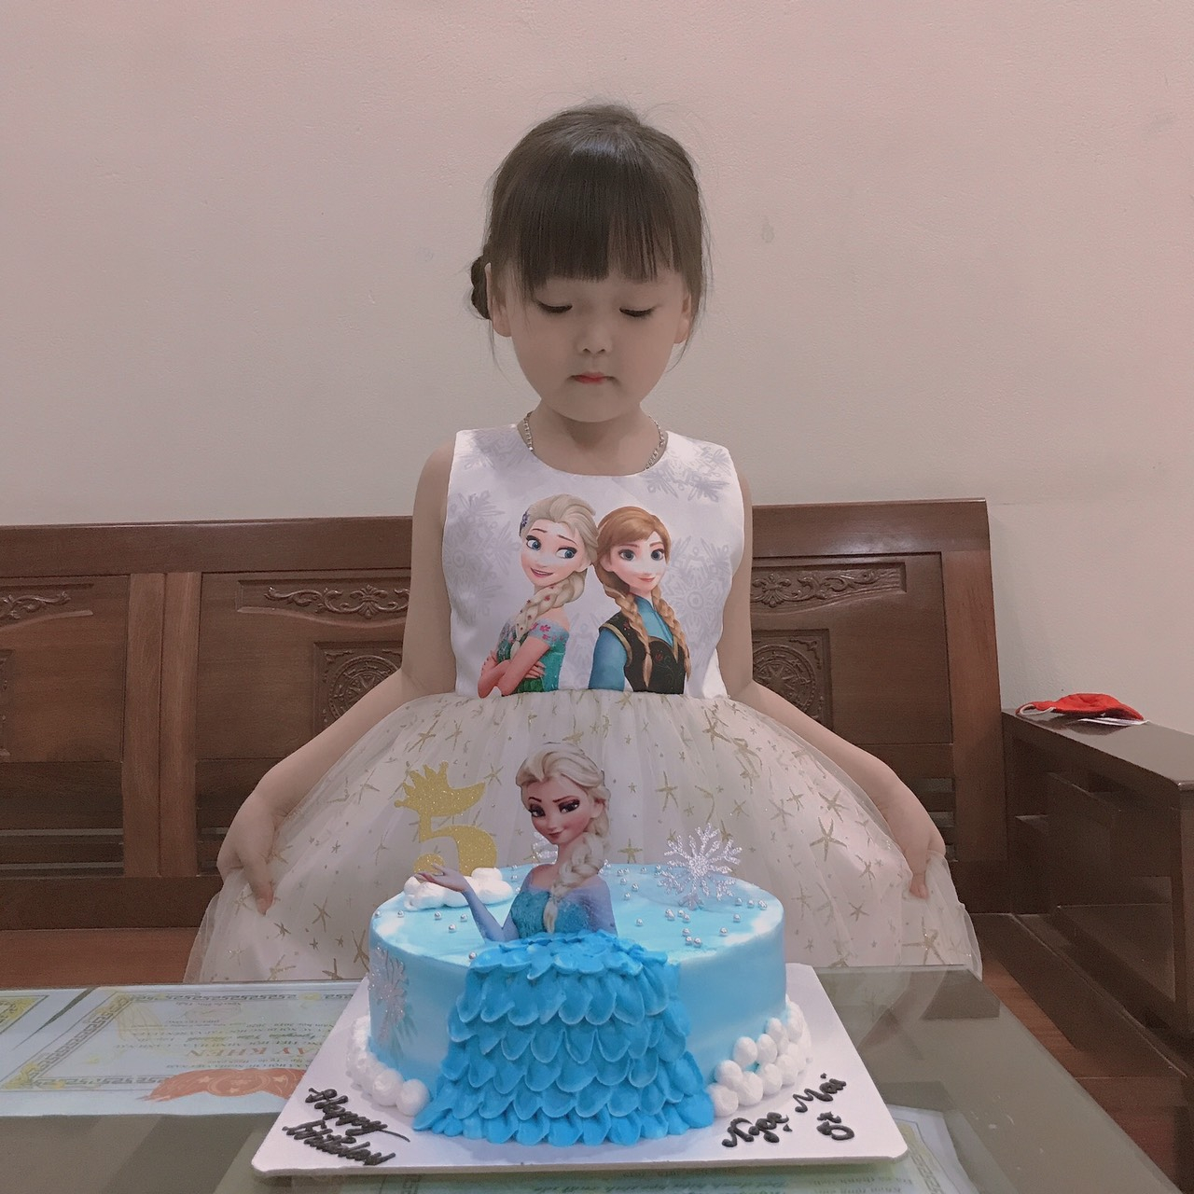
MĨ THUẬT
CHỦ ĐỀ 3: GIA ĐÌNH NHỎ
BÀI 2: CHIẾC BÁNH SINH NHẬT

Slide 5


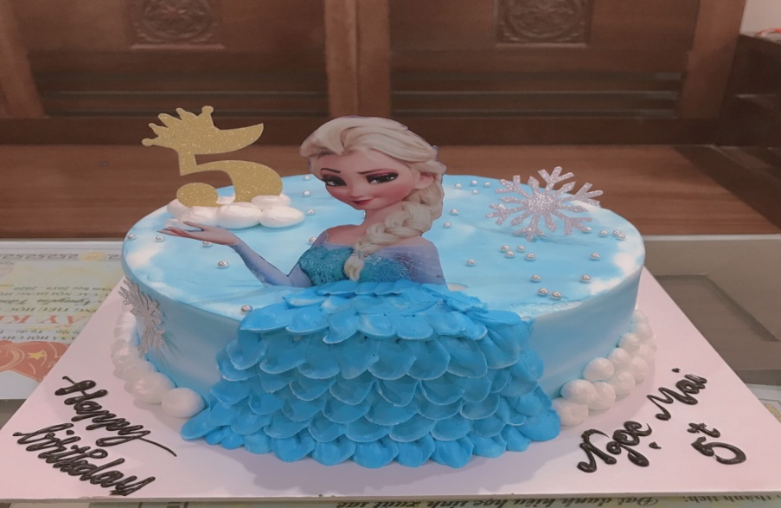


KHÁM PHÁ
KHÁM PHÁ
- Các chiếc bánh có hình khối gì ? Mấy tầng?
-Màu sắc của các chiếc bánh như thế nào?
- Chi tiết nào làm chiếc bánh nổi bật?

Slide 6
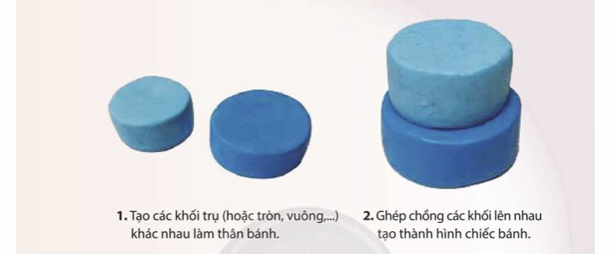
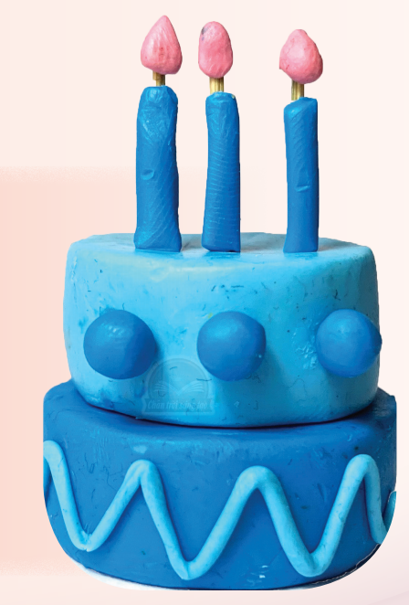
CÁCH NẶN CHIẾC BÁNH SINH NHẬT
- Nêu các bước tạo hình chiếc bánh sinh nhật?
+ B1: Tạo khối trụ làm thân bánh
+ B2: Ghép chồng các khối lên nhau
+ B3:Trang tri chiếc bánh sinh nhật bằng khối, màu, chấm, nét…

Slide 7
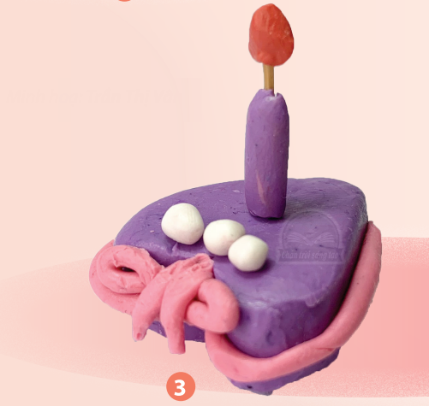
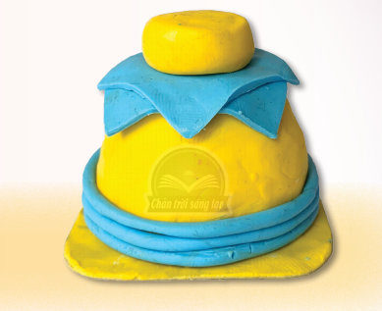
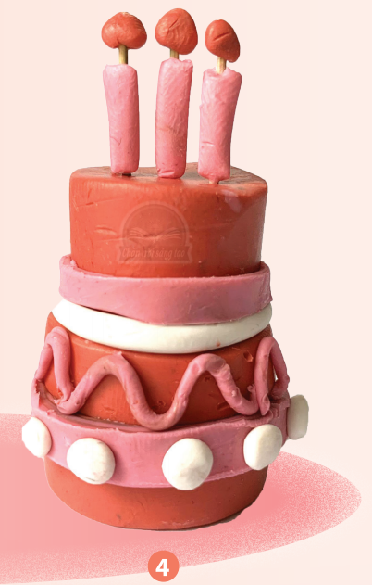
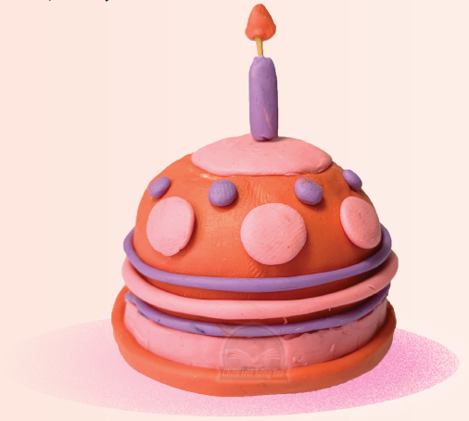
BÀI THAM KHẢO

Slide 8


THỰC HÀNH
-Tạo hình và trang trí 1 chiếc bánh sinh nhật
theo ý thích.
-Bằng đất nặn.

Slide 9

TRƯNG BÀY SẢN PHẨM VÀ CHIA SẺ
Cảm nhận khi làm bánh
Làm chiếc bánh để tặng ai và tặng như thế nào?

Slide 10

VẬN DỤNG- PHÁT TRIỂN
Quan sát hình và cho biết có thể tạo chiếc bánh bằng vật liệu nào khác ?

Slide 11



